Slide 1
RIZHAO POLYTECHNIC
轻松学CAD
01.绘制五角星与多角星
授课人：王文哲
学 期：2021-2022-2

Slide 2
1.矩形的绘制
2.多线样式的设置与绘制
3.花朵的绘制
4.多段线的绘制与应用
5.二维多段线对象的绘制
6.蝴蝶的绘制
学习内容

Slide 3
1.矩形的绘制
矩形
【功能】：绘制矩形
【下拉菜单】：绘图➜矩形
【工具栏】：
【命令】：rectang 或 rectangle
【操作提示】：
指定第一个角点或 [倒角(C)/标高(E)/圆角(F)/厚度(T)/宽度(W)]： f
指定矩形的圆角半径 <0>： 5
指定另一个角点或 [尺寸(D)]： d
指定矩形的长度 <0>： 100
指定矩形的宽度 <0>： 50

Slide 4
1.矩形的绘制
矩形
☞ 倒角：设置矩形的倒角尺寸。
☞ 标高：指定矩形的标高。
☞ 圆角：指定矩形的圆角半径。
☞ 厚度：指定矩形的厚度。
☞ 宽度：为矩形指定多段线的宽度。
图4-1 预先设置圆角的矩形
【说明】：（1）第一点决定矩形的坐标点，第二点决定矩形的大小，它的边平行于当前用户坐标系的 X 和 Y 轴。
（2）矩形由多段线组成，分解后成为直线。

Slide 5
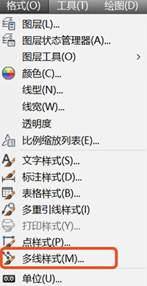
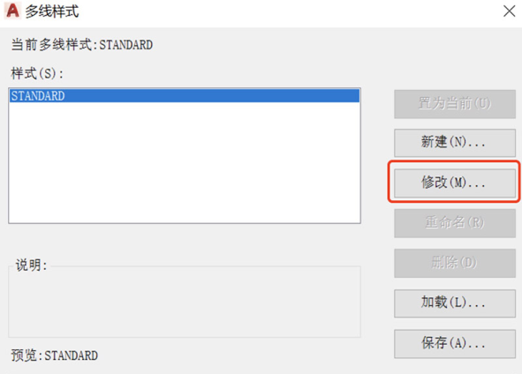
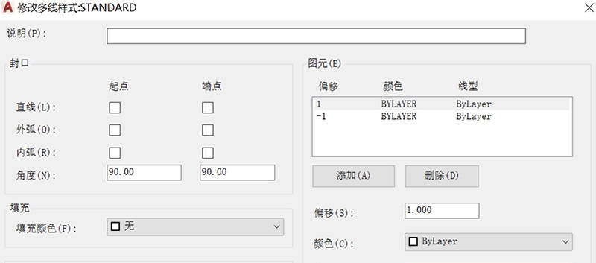
2.多线样式的设置与绘制
多线
【功能】：绘制多线
【下拉菜单】：格式➜

Slide 6
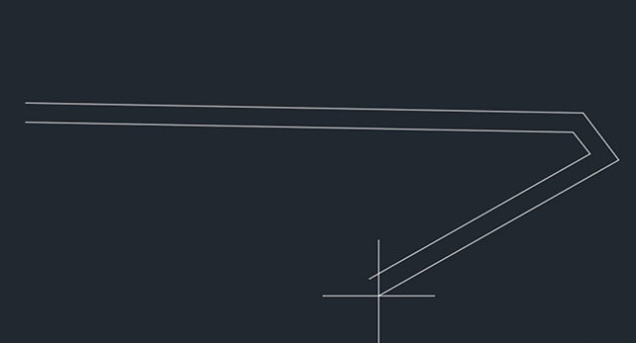
2.多线样式的设置与绘制
多线
【功能】：一次画多条平行线。
【下拉菜单】：绘图➜多线
【工具栏】：
【命令】：mline
【说明】 （1）有关设置见3.6多线样式。
（2）在命令行键入C，可以封闭多线的起点与终点。

Slide 7
3.花朵的绘制

Slide 8
4.多段线的绘制与应用
多段线
【功能】：连续绘制不同线宽的直线和圆弧组成的线段。
【下拉菜单】：绘图➜多段线
【工具栏】：绘图：

Slide 9
5.二维多段线对象的绘制
多段线
【命令】： pline
指定起点 ：选定多段线的起点
指定下一个点或 [圆弧(A)/闭合(C)/半宽(H)/长度(L)/放弃(U)/宽度(W)]：指定点 (2) 或输入选项
【操作提示】：
☞ 圆弧(A)：画圆弧；
☞ 闭合(C) ：连接多段线的起点与终点；
☞ 半宽(H) ：设置多段线半宽度；
☞ 长度(L) ：指定多段线的长度；
☞ 放弃(U) ：放弃上一命令；
☞ 宽度(W) ：设置多段线宽度。
【说明】：
（1）多段线是一个整体，用分解命令分解后成为最基本的图元。
（2）带线宽的多段线分解后成为该图层设置的线宽。

Slide 10
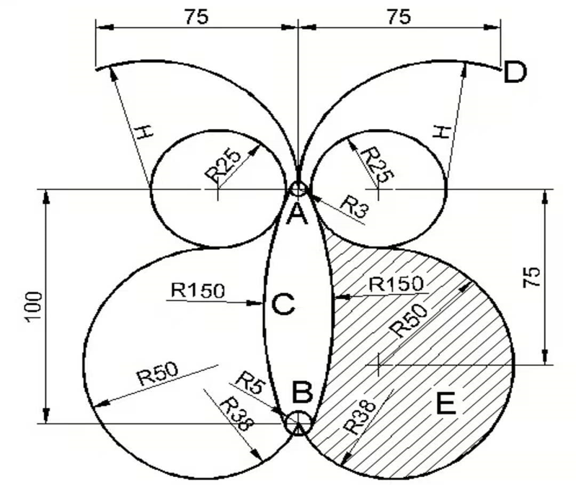
6.蝴蝶的绘制

Slide 11
谢谢

